Slide 1
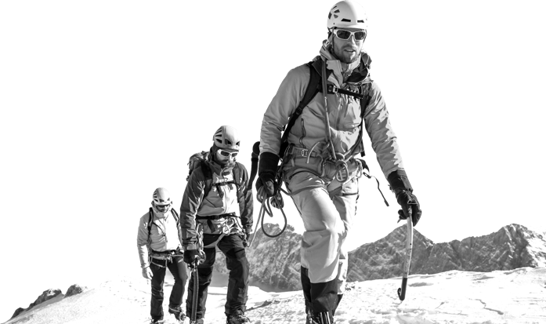
Поможем защитить компанию от цифровых атак на людей

Slide 2
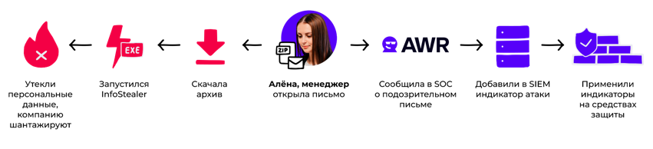
Человек — причина 82%* инцидентов информационной безопасности в 2022 году
Даже если взлом не происходит напрямую в результате опасного действия сотрудника, люди создают и поддерживают информационные системы. Уязвимости в коде или проблемы с конфигурациями тоже приводят к инцидентам.
Источник: Verizon Data Breach Investigations Report

Slide 3



Каналы и векторы*, которые используются в цифровых атаках на организации
Чтобы добраться до корпоративных систем с ценными данными — CRM, бухгалтерии или интернет-банка — мошенники могут найти и взломать внутреннюю сеть компании, чаще всего она хорошо защищена или вообще недоступна извне, либо взломать хотя бы одного пользователя, у которого уже есть нужные права.
Электронная почта
Мессенджеры
Мобильные устройства
Сайты
Социальные сети
Офис, рабочие помещения
*Классификация StartX

Slide 4
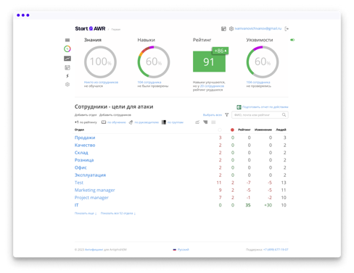
Start AWR — решение для защиты организаций от цифровых атак через сотрудников
Платформа Start AWR (ранее Антифишинг для сотрудников) содержит электронные курсы и тесты, а также сценарии и шаблоны имитированных атак.
Компания участвует в информационном обмене с Центром мониторинга и реагирования на компьютерные атаки в кредитно-финансовой сфере («ФинЦЕРТ») Банка России.

Slide 5
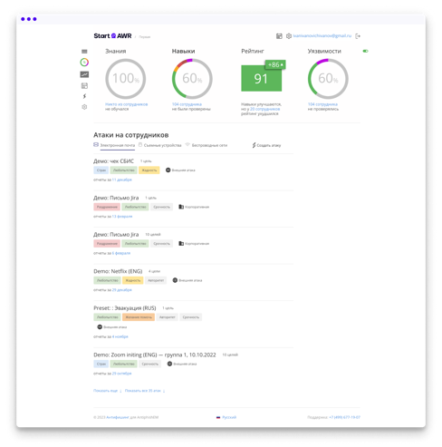
Помогает создать автоматизированный процесс повышения осведомленности для снижения рисков безопасности
Традиционное повышение осведомленности: дистанционное обучение и прохождение обязательных тестов.
Непрерывное управление навыками сотрудников через имитированные атаки. Вы заранее знаете, как поведут себя сотрудники в случае реального инцидента.
Формирования рейтинга безопасности сотрудника, отдела и всей компании на основе реальных навыков.

Slide 6
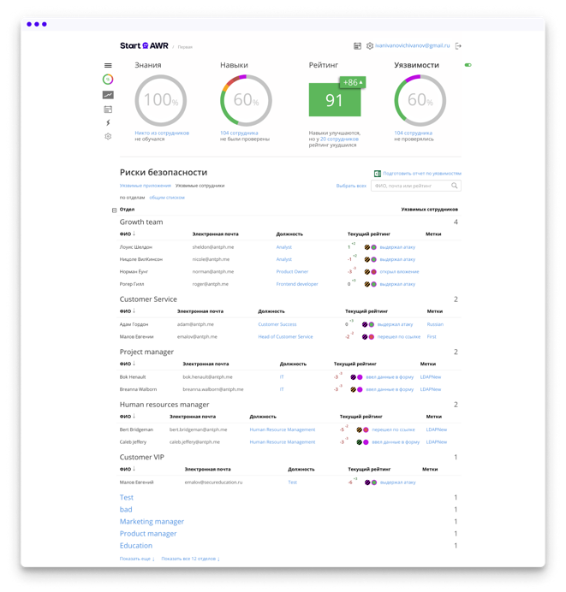
Непрерывно оценивает защищенность и уровень риска для каждого сотрудника
А также показывает распределение всех сотрудников по уровням риска.

Slide 7
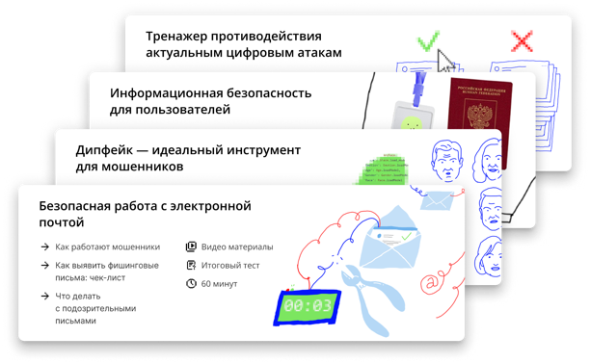
Start AWR обучает сотрудников главным вопросам практической безопасности
Через интерактивные курсы по всем важным темам
Команда безопасности отправляет всех сотрудников на регулярное обучение и контролирует знания людей по всем главным вопросам от которых зависит безопасность компании.
Notes:
Касказ из карточке, cсылка на карточки в ичке от Ксю

Slide 8
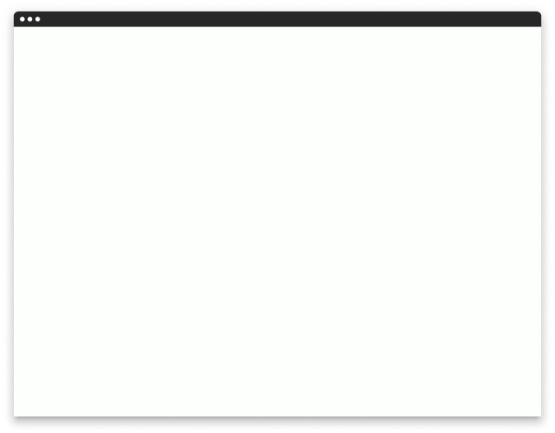
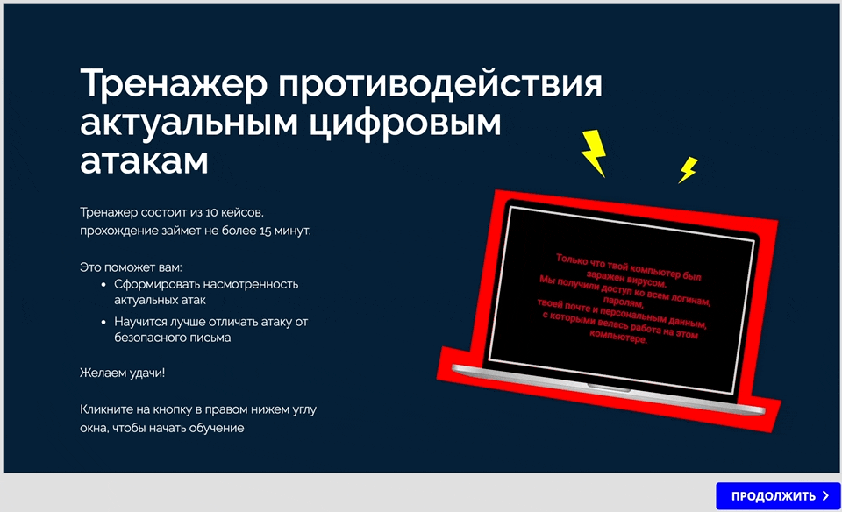
И другие форматы обучения — например, визуальные тренажеры

Slide 9

И другие форматы обучения — например, визуальные тренажеры

Slide 10

Дополнительные обучающие форматы

Slide 11
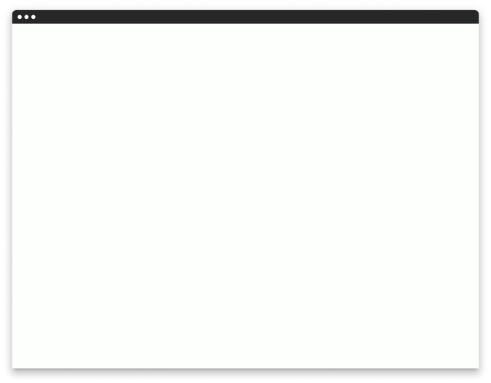
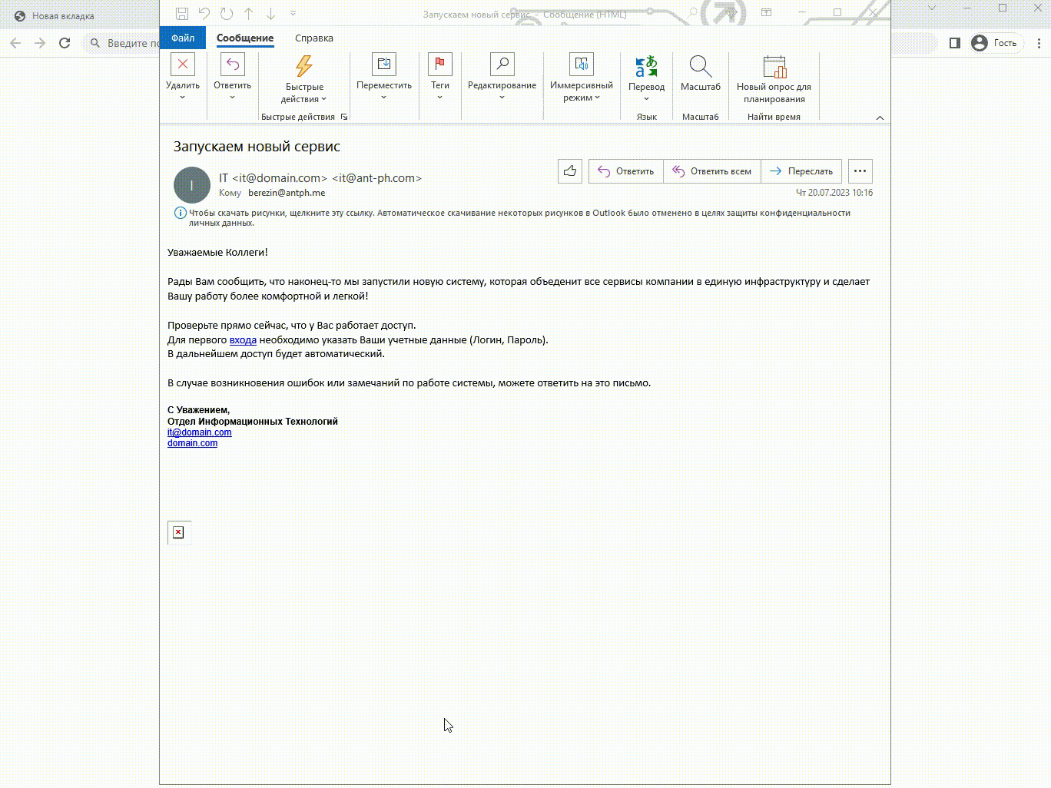
Start AWR формирует практические навыки безопасной работы в цифровой среде

Slide 12
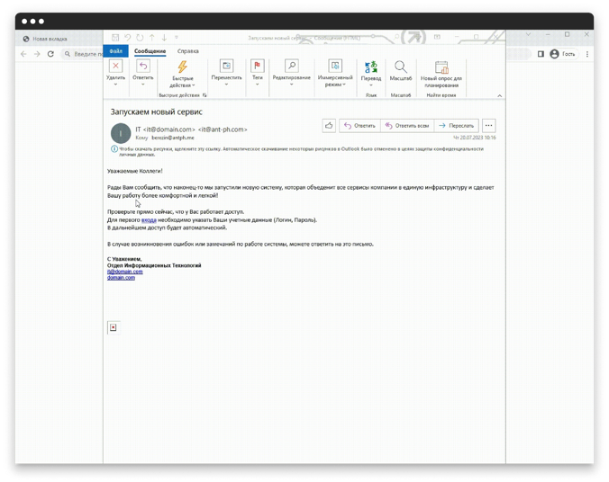
Start AWR формирует практические навыки безопасной работы в цифровой среде

Slide 13












Через имитацию атак по электронной почте с фишинговыми сайтами, QR-кодами и всеми типами вложений
Поддерживаемые вложения:
Вложения могут быть упакованы:

Slide 14
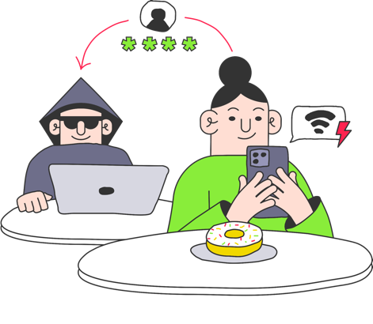
Через беспроводные поддельные точки доступа (Wi-Fi)
Помогает научить сотрудников оценивать угрозу использования посторонних Wi-Fi, а также вовремя принимать необходимые меры предосторожности во избежание потенциальных проблем при подключении к таким сетям.

Slide 15
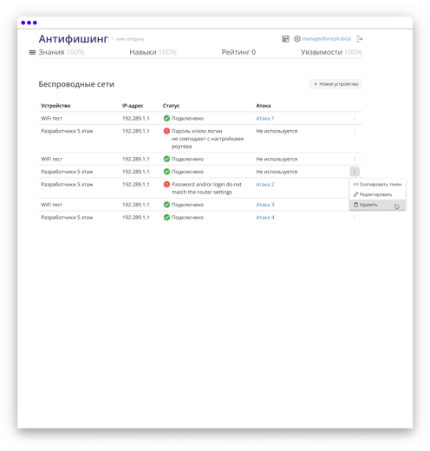

Отчеты по атакам через беспроводные поддельные точки доступа (Wi-Fi)
Start AWR фиксирует подключение сотрудника
к поддельной точке доступа и отображает данные
о сотруднике в отчете по атаке и статистике подключений.
Возможности отчетов:
Логин и пароль, которые вводит сотрудник на фишинговой странице.
ФИО сотрудников, которые подключились к поддельной беспроводной Wi-Fi сети.

Slide 16
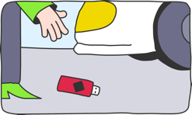


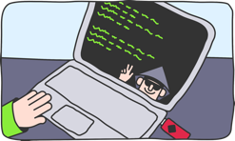
Через USB HID–атаки
Мошенники часто используют съемные USB-накопители в атаках на людей.
Например, подделывают их под бренд компании и подбрасывают на парковку.
Если сотрудник подключит зараженный накопитель к своему компьютеру, атакующий сможет украсть с него важные данные, а сам компьютер станет угрозой для других устройств.

Slide 17
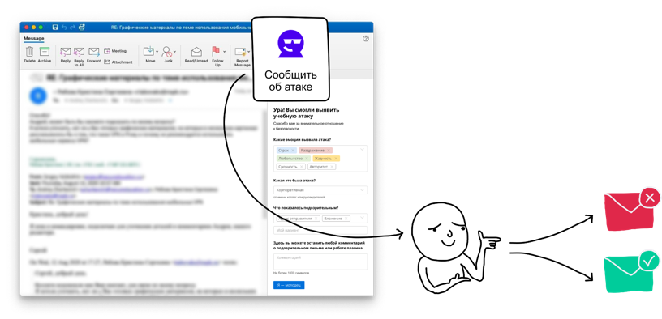
Start AWR помогает сотрудникам быстро сообщать об атаках и защищать организацию
Плагин устанавливается в почтовый клиент. Каждый сотрудник сможет сообщить о подозрительном письме в один клик.
Сотрудник отправляет письмо по безопасному каналу кому нужно, с вложениями и важной информацией.
Есть возможность фильтровать имитированные и реальные письма.

Slide 18
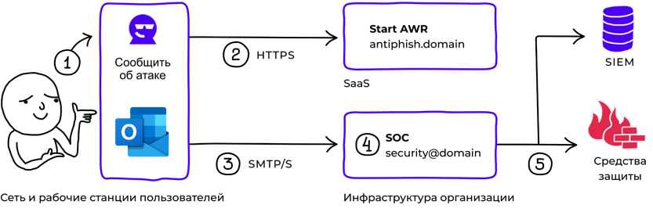
Обратная связь от сотрудников работает в интеграции с процессами SOC

Slide 19
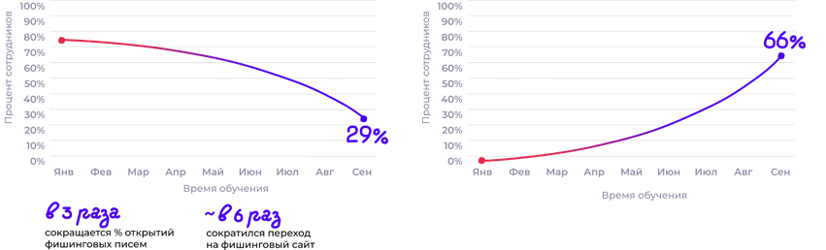
Как Start AWR повышает защищенность компании
Снижается уровень риска инцидента для компании
Доля сообщений о фишинговых письмах
Повышается вовлеченность сотрудников в информационной безопасности
Доля открытых писем

Slide 20
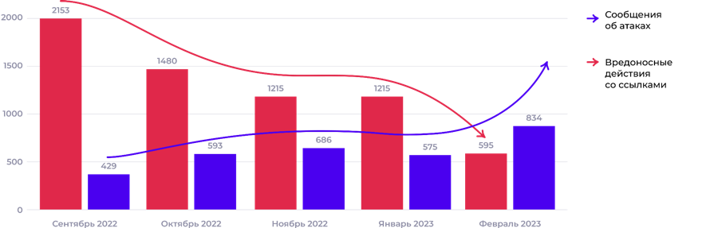
Улучшается динамика вовлеченности сотрудников в обеспечение безопасности
Динамика поведения сотрудников в компании с 33 000 сотрудников за 5 месяцев использования Start AWR.

Slide 21






Выполняются требования регуляторов, стандартов и лучших практик по осведомленности сотрудников
Легко отчитаться перед проверяющими: система позволяет выполнить максимум требований стандартов, регуляторов, которые относятся к сотрудникам.
Приказ ФСТЭК России №17, №31, №239
ГОСТ 57580.1, ГОСТ Р ИСО/МЭК 27002 2012, ГОСТ Р 56939-2016
Указ Президента №250, №187-ФЗ, №152-ФЗ, №98-ФЗ
Положение № 382-П, № 719-П
Payment Card Industry Data Security Standard
Android: OWASP Mobile ASVS + Testing guide
IOS: OWASP Mobile ASVS + Testing guide
Web: OWASP Web Testing Guide, Payment Card Industry
ISO/IEC 27001:2013
ИСО/МЭК 27001:2022

Slide 22
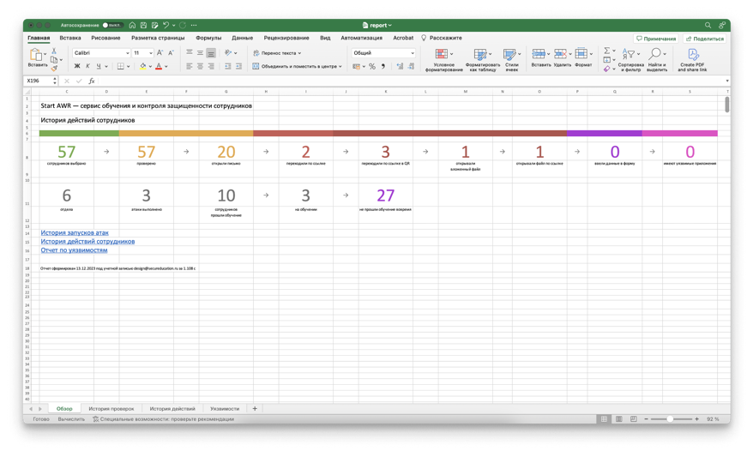
Легко оценить эффективность процесса и отчитаться перед проверяющими

Slide 23
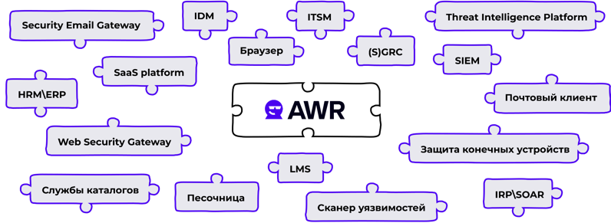
Интеграции Start AWR со средствами защиты и ИТ-системами повышают защищенность компании
У наших клиентов работают интеграции с IDM/IAM, SIEM, IRP/SOAR, DLP, и другими СЗИ.

Slide 24
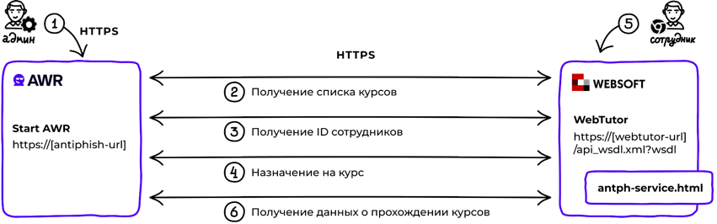
Единый процесс корпоративного обучения через интеграцию с СДО WebTutor
В Start AWR уже реализована и действует интеграция с системой обучения WebTutor, в ходе которой сотрудники назначаются на курсы и проходят обучения в WebTutor, а результаты и статистика по обучению доступны и используются в интерфейсе, отчетности и автоматизированных процессах под управлением Start AWR.

Slide 25
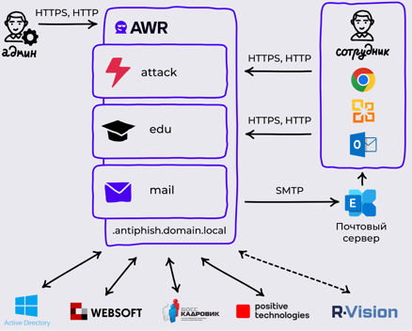
Start AWR как источник данных для SIEM и других систем
В Start AWR уже реализован и действует сбор и хранение всех событий в формате журналов ОС (Syslog). Эти события уже сейчас могут быть импортированы из Start AWR в любую промышленную SIEM как из еще одного источника данных.
В рамках технической поддержки команда Start X готова доработать функционал интеграции SIEM (Splunk) так, чтобы при возникновении определенных событий или инцидентов по данным SIEM запускались заранее определенные события в Start AWR.
Схема действующих интеграций Start AWR в ТОП-5 банке РФ.

Slide 26
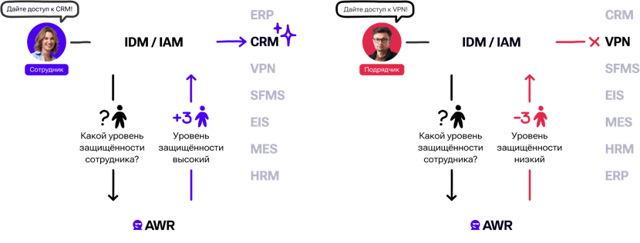
Сотрудники с высоким уровнем защищенности в Start AWR получают доступы к системам через IDM/IAM

Slide 27
Кейс: интеграция с IDM-системой многофункционального центра обслуживания
Заказчик
Многофункциональный центр обслуживания, предоставляющий услуги аутсорсинга по поддержке и развитию корпоративных функций.
Задача
Автоматически выдавать доступы к системам и данным подрядчикам и сотрудникам только с высоким уровнем защищенности.
Проблема
Высокий риск компрометации корпоративных систем и данных из-за небезопасного поведения сотрудников, допущенных к корпоративным системам через IDM.

Slide 28
Кейс: интеграция с IDM-системой многофункционального центра обслуживания
Решение
Интеграция Start AWR с IDM через интеграционную шину SAP PI (РО)
Результат
Доступы к системам и данным автоматически получают только подрядчики и сотрудники с высоким уровнем защищенности.
Интеграция Start AWR с IDM-системой позволила команде ИБ заказчика автоматизировано контролировать, что все сотрудники и подрядчики, имеющие право доступа к корпоративным системам, обладают необходимыми знаниями
и нужным уровнем навыков безопасной работы. Если этот уровень знаний или навыков снижается, доступы автоматически блокируются.
Все сотрудники, включая внештатных, отправляются на обязательное обучение с помощью Start AWR.
Если сотрудник не прошел обязательное обучение в срок, то IDM блокирует его учетную запись.
Процесс загрузки списка новых сотрудников из IDM в Start AWR автоматизирован и проводится напрямую через импорт-экспорт файла (позднее планируется через API).

Slide 29
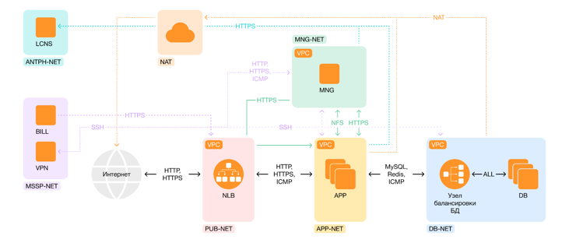
Start AWR позволяет создать единый процесс во всех компаниях группы или дочерних организациях
*Функциональность продукта описана в документации – Кластеризация и Управляющий интерфейс

Slide 30





Архитектура Start AWR позволяет масштабировать решение на объем свыше 100 000 сотрудников
До 100 000 конечных пользователей
в инфраструктурах сервис-провайдеров.
До 35 000 конечных пользователей в крупных территориально-распределенных инфраструктурах заказчиков с группой компаний (ДЗО), имеющих отдельную сетевую инфраструктуру:
6 MSSP-провайдеров
Ростелеком-Солар
Ангара
Газпром нефть (35 000 сотрудников)
Интер РАО (33 000 сотрудников)
Росреестр (20 000 сотрудников)
Газпромбанк (21 000 сотрудников Банка и 5000 сотрудников ДЗО на первом этапе)

Slide 31
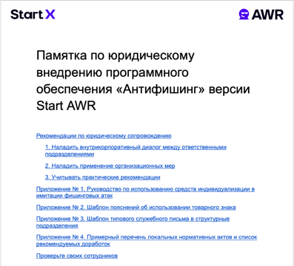
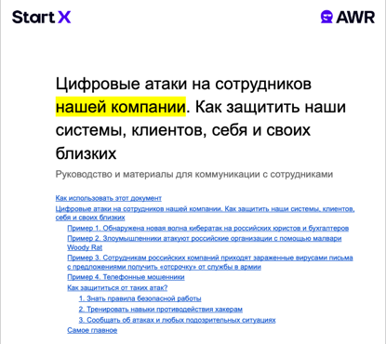
Start AWR поставляется с набором документов для запуска процесса за 10 рабочих дней*

Slide 32

Кейс: осведомленность об атаках в ПАО «Полюс» выросла на 50%
Заказчик
ПАО «Полюс», крупнейший производитель золота в России с более 20 000 сотрудников, входит в топ-5 золотодобывающих компаний в мире.
Задача
Построить автоматизированный процесс обучения, в рамках которого можно:
Формировать и оценивать навыки безопасной работы
Проблема
Сотрудники не понимали своей роли в киберугрозах, а знания об информационной безопасности ограничивались кратким обучением при найме. Отправка имитированных атак не давала системных результатов: работа велась вручную, а шаблоны не до конца соответствовали специфике компании.
Вовлекать в обеспечение безопасности сотрудников и топ-менеджмент
Кастомизировать материалы в соответствии с требованиями к компании

Slide 33
Кейс: осведомленность об атаках в ПАО «Полюс» выросла на 50%
Решение
Внедрили платформу Start AWR для регулярного и непрерывного обучения. Кастомизировали стандартный набор курсов и атак, создали курс «Безопасность объектов критической информационной инфраструктуры» согласно ФЗ-187.
Результат
За 9 месяцев обучения в Start AWR сотрудники стали:
На 50% чаще сообщать об атаках
На 16% меньше переходить по фишинговым ссылкам
На 16% реже вводить логины и пароли на фишинговых сайтах
Служба безопасности получила рейтинг защищенности и список уязвимых сотрудников для непрерывного контроля доступов и планирования обучения.

Slide 34

Кейс: на 80% меньше опасных действий сотрудников «НоваВинд»
Заказчик
АО «НоваВинд» — подразделение Росатома с более 1 000 сотрудников, лидер ветроэнергетического рынка страны.
Задача
Организовать полноценное управляемое обучение сотрудников во всех регионах присутствия компании, при этом:
Снизить нагрузку на сотрудников информационной безопасности;
Проблема
Компания ранее запускала обучение по кибербезопасности в Москве и региональных филиалах, но результаты показывал только столичный офис — в регионах было сложнее организовывать и контролировать процессы.
Настраивать имитированные атаки с учетом сложных правил и триггеров.

Slide 35
Кейс: на 80% меньше опасных действий сотрудников «НоваВинд»
Решение
Внедрили платформу Start AWR для регулярного и непрерывного обучения.
Учли особенности энергетической отрасли при создании шаблонов и имитированных атак — сотрудники получают привычные письма от клиентов, оповещения от тендерных площадок, информацию об обучении по охране труда, новости о мероприятиях для персонала.
Результат
95% сотрудников сообщают отделу ИБ о возможных атаках;
На 80% сократились опасные действия сотрудников, в том числе переходы по подозрительным ссылкам, компрометация аккаунтов и использование незнакомых USB-устройств;
На 50% сократилось количество событий и переходов по ссылкам в SIEM;
Трудозатраты службы ИБ на автоматизацию обучения снизились до 0,2 FTE.

Slide 36
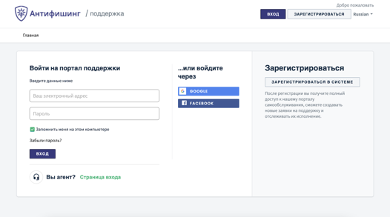


Квалифицированная техническая поддержка на всех этапах работы с платформой
Каналы связи
Портал техподдержки
Электронная почта
Выделенный чат в Телеграме с экспертами вендора
Сроки ответов на запросы зависят
от критичности
Высокая — в течение одного часа
Средняя — до 2 рабочих часов
Низкая — до 4 рабочих часов

Slide 37









Продукты Start X уже используют

Slide 38
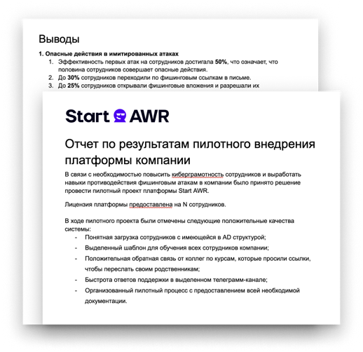
Цели пилотного проекта
1/2
Пример целей пилота:
Проверить работников на совершение опасных действий в атаках с фишинговыми страницами, чтобы понимать количество сотрудников, вводящих данные на внешних системах.
Проверить шаблоны имитированных фишинговых атак на соответствие пожеланиям компании. Шаблоны уже загружены в аккаунт.
Проверить курсы для понимания их состава и покрываемых тем в области ИБ.
Направить один курс на всех коллег, добавленных в систему.

Slide 39
Цели пилотного проекта
2/2
Пример целей пилота:
Получить наглядные результаты по обучению и навыкам — диаграммы базового дашборда и отчеты в системе.
Распределить сотрудников по группам риска, чтобы вести процессы обучения
и тренировки навыков более тщательно для сотрудников группы высокого риска.
Интегрировать профиль LDAP для проверки загрузки сотрудников в систему.
Проверить стабильность работы системы.

Slide 40
Пилотный проект Start AWR за 30 дней
Поможем сформировать навыки противодействия всем видам цифровых атак на людей
4 недели
В облаке вендора (SaaS)
+7 499 677 19 07
sales@startx.team

